Slide 1
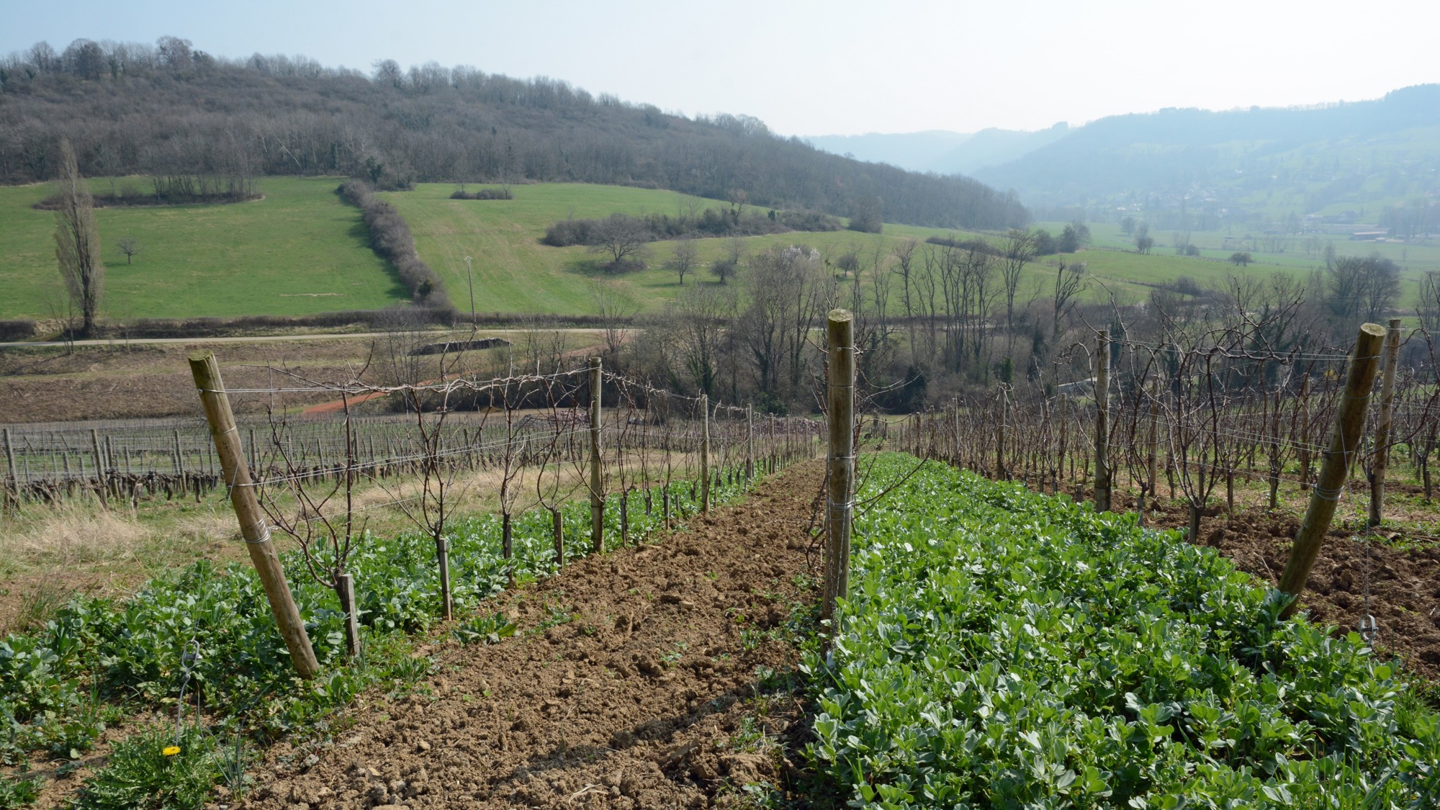
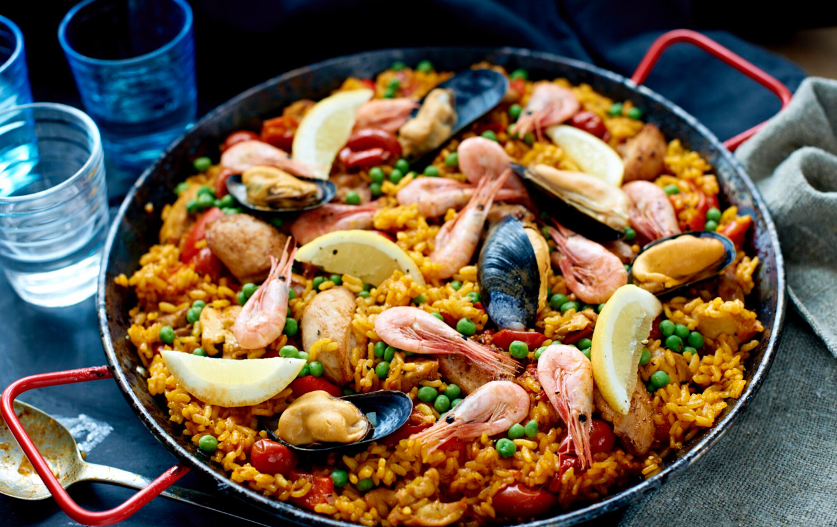
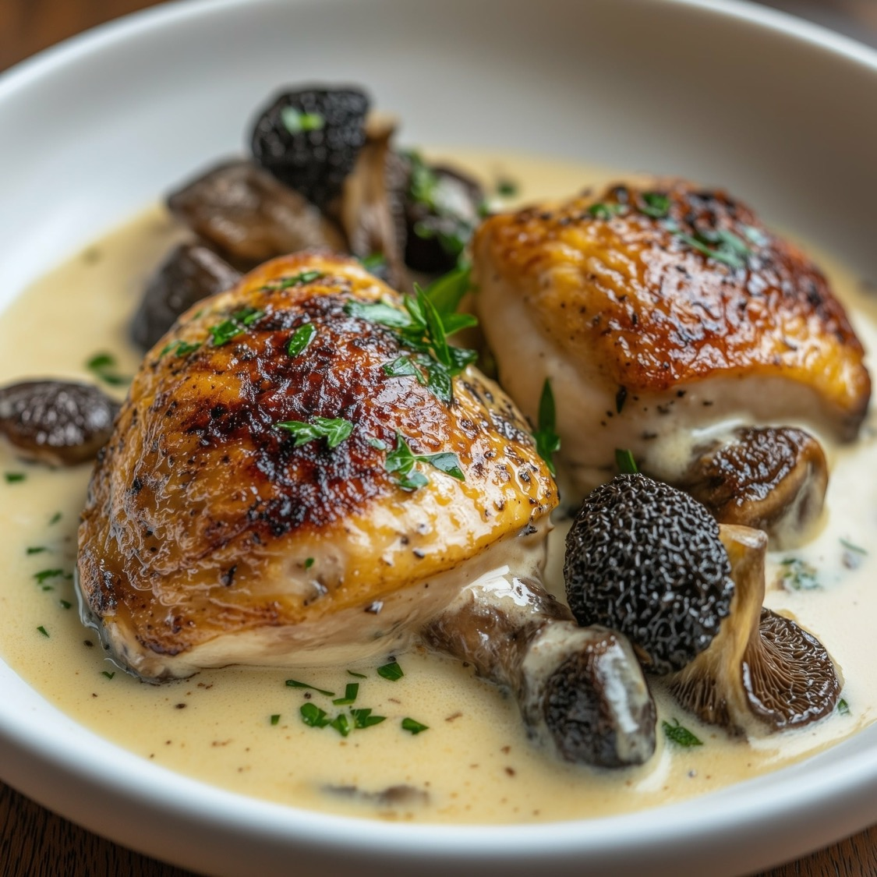
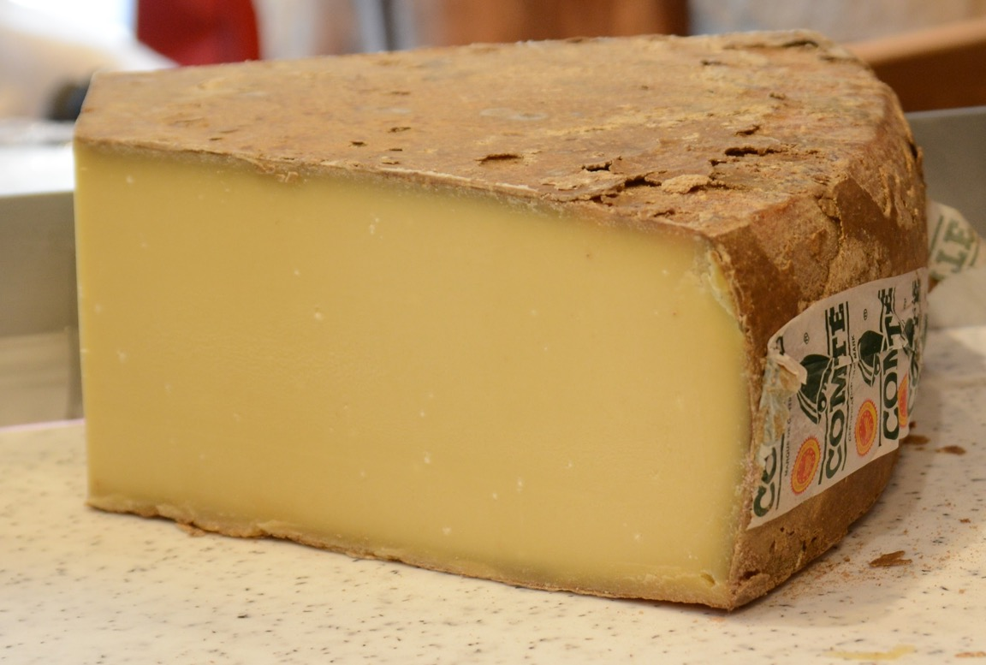
Vinets Dag
Mat och Naturviner

Slide 2
Program
1 Naturvinets historia
2 Vad är Naturviner
3 Naturviner i världen
4 Provning av naturvin till mat

Slide 3
Naturviner historia
Vinets vagga Qveri
Biodynamisk odling
Naturvinets fader 1950 ” Jules Chauvet” grundare av ”the gang of four”
Vinmakare i Beujolais
Dra ned på tillsatser (svavel) och använda naturjäst.
Målet att få fram den naturliga Terroire smaken/doften

Slide 4
Naturviner historia
Trendigt – vinbarer- ekointresse
Nya unga vinodlare med höga ambitioner framförallt i Sydamerika och Tyskland/Österrike

Slide 5
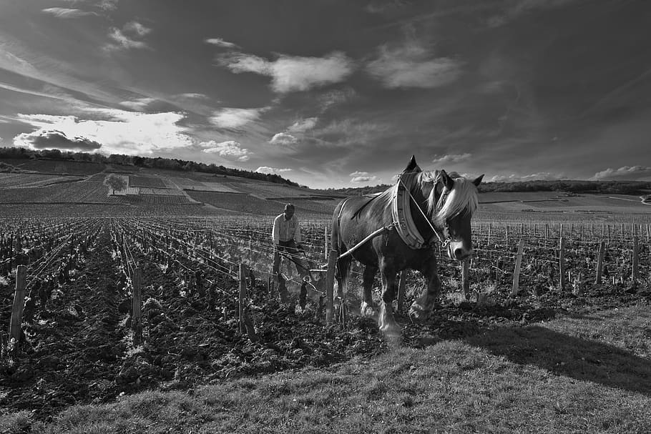
EkologiskT, biodynamiskT och naturvin
Notes:
https://www.piqsels.com/en/public-domain-photo-omgme

Slide 6
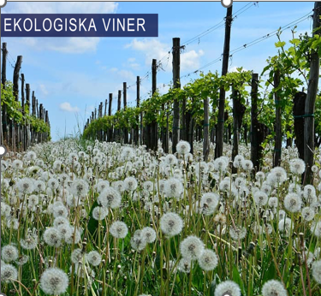
Ekologiskt vin
Ekologiskt vin framställs av druvor som odlas enligt strikta ekologiska riktlinjer för att främja en mer hållbar och naturlig vinodling
Riktlinjerna varierar något från land till land men gemensamt är:
Syntetiska kemiska bekämpningsmedel är förbjudna. (Penetrerande medel)
Konstgödsel är förbjudet
Genetiskt modifierade organismer är förbjudna
Ett ekologiskt vin måste certifieras för att få kallas ekologiskt vilket normalt tar tre år där vingården måste följa ekologiska metoder innan det kan få bli certifierat

Slide 7
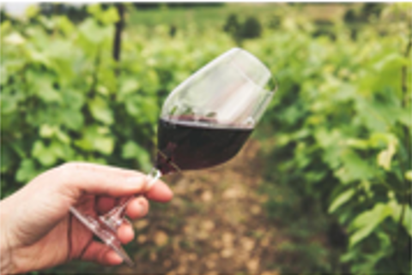
Ekologiskt vin
Fakta om Ekologiskt vin
Ekologiska viner får inte druvorna besprutas med syntetiska kemikalier men kopparsulfat och bikarbonat och andra ytverkande kemikalier är tillåtna
Mängden svavel som får tillsättas i ekologiska viner är begränsat
Ekologisk odling kräver en högre arbetsinsats per ytenhet vin vilket gör vinet dyrare att tillverka
Certifiering är för många en dyr affär och inte lönsam och berör bara odling
Många små odlare odlar ekologiskt men har inte råd att ansöka om det
Kompost och gräs/ogräsklipp samt naturgödsel används som gödsel

Slide 8
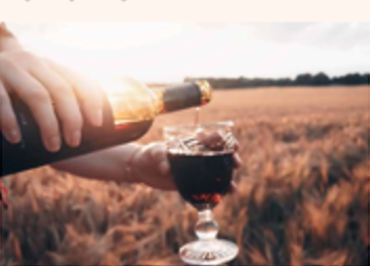
Ekologiskt vin
Smak och kvalitet
Ekologiska viner anses ofta ha renare och mer naturliga smaker eftersom de påverkas mindre av kemiska inslag.
Många vinproducenter som arbetar efter ekologiskt strävar efter att låta vinets Terroir –de unika förhållanden i vingården-komma fram i smaken.
Popularitet och marknad
Intresset för Ekologiska viner på systembolaget har ökat från 0,43 % till 18% av den totala försäljningen på de senaste åren.
Många väljer ekologiskt för att stödja mer hållbara metoder.

Slide 9
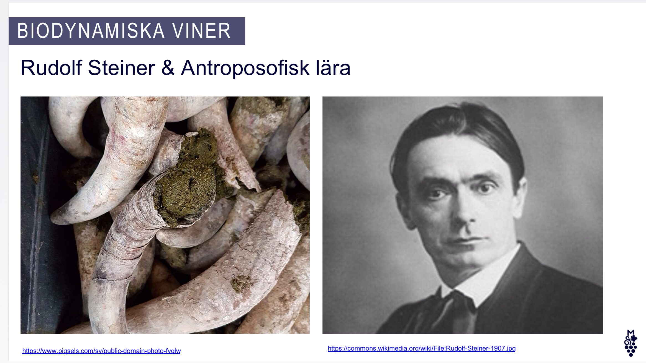
Biodynamiskt vin
Notes:
Biodynamisk odling är kopplad till antroposofisk lära och filosofen Rudolf Steiners (1861-1925) tankar och idéer, om att hela vingården är en levande organism och det finns en tanke kring vingården som ett självförsörjande kretslopp.
Att vara biodynamisk är inte samma sak som att vara ekologisk även om de har många saker gemensamt. Det är bara en mycket liten del av de ekologiska odlarna som också är biodynamiska. Men de blir fler och fler. Vill man vara biodynamiskt certifierad måste man också vara ekologiskt certifierad. Att använda bekämpningsmedel eller gödning som är syntetiska är i vilket fall som helst helt emot den biodynamiska uppfattningen. Allt som tillsätts jorden måste komma från levande ting, antingen från växtriket eller från djurriket.
Vinproducenter av den biodynamiska skolan använder sig av homeopatiska preparat i vingården. Två är kisel och humus från kogödsel, som båda prepareras i kohorn, innan det sprayas i vingården. Enligt den biodynamiska läran gör detta jorden mer livskraftig och skyddar vinrankorna från exempelvis svampangrepp.
Det ingår även en del moment i vinproduktionen som bygger på astrologi, till exempel att månen ska ha en viss position när man ska bespruta vingården (med sina naturpreparat), för att på så sätt uppnå bästa resultat.

Slide 10
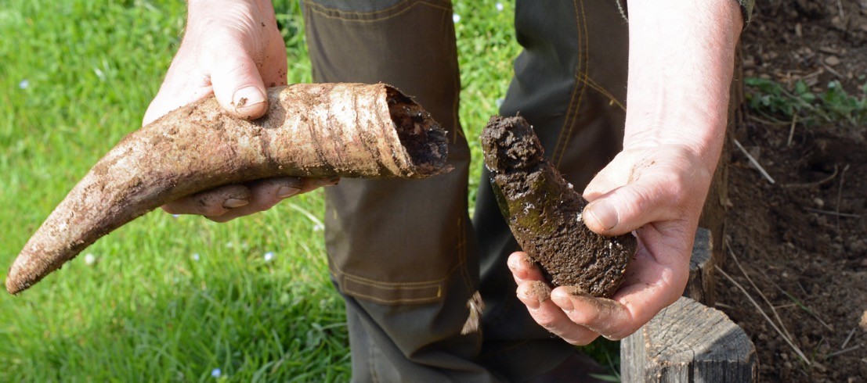
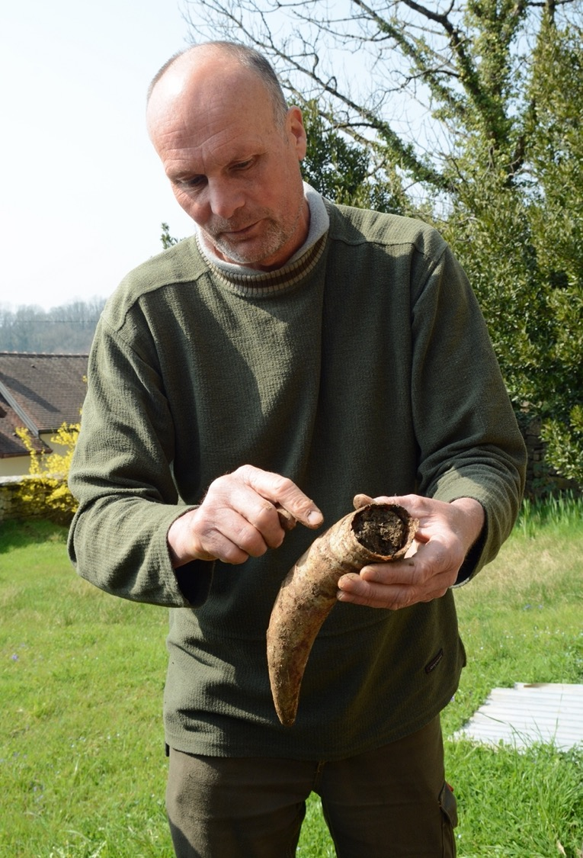
Odling och tillverkning
-Odling och tillverkning utan syntetiska tillsatser
-Använder Homeopatiska preparat som kisel och humus som preparerar jorden i kohorn
- Kalendarium för de olika aktiviteterna vingården baserat på Astrologi
- Maria Thun ett exempel på tillämpning i Tyskland
”When Drink Wine”

Slide 11
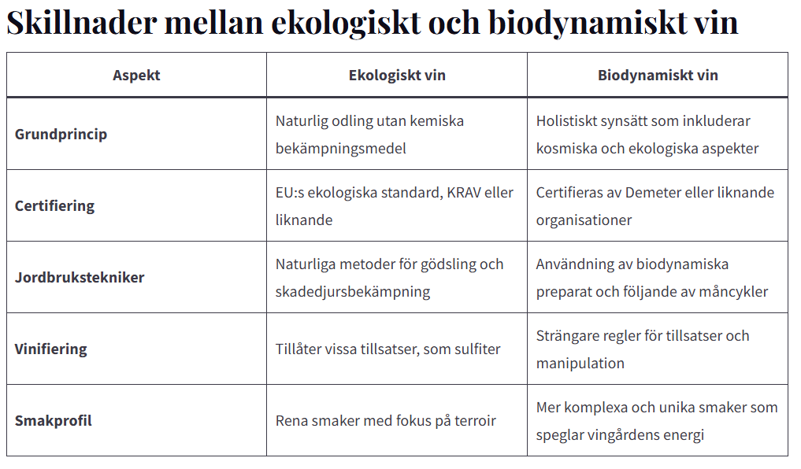
Ekologisk och Biodynamiskt vin

Slide 12
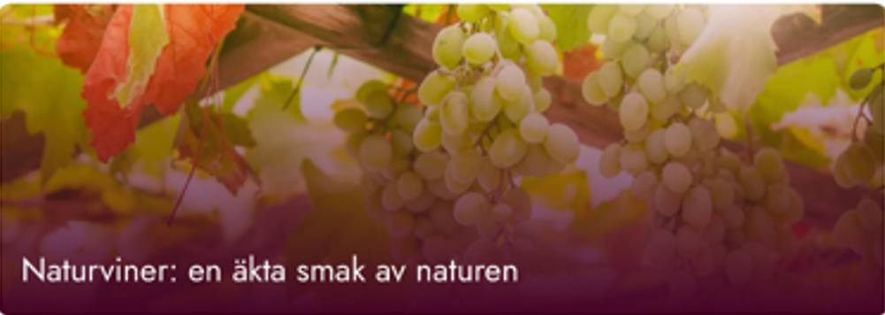
Naturviner
Regler för Naturviner
Odlingen av druvorna ska vara ekologisk eller biodynamisk. Jäsningen ska ske utan tillsats av industrijäst.
Ingen manipulation av druvsaften är tillåten
Inga andra tillsatser än en begränsad mängd sulfit får användas
Ännu ingen officiell Eu standard eller lagstadgad överenskommelse
Systembolaget i Sverige har ännu ingen märkning för Naturvin
Ett bra uppslagsverk för att hitta bra Naturviner är Naturvinsguiden (https://www.naturvinsguiden.org/)

Slide 13
Naturviner i världen
Gamla världen
Frankrike, Italien, Spanien, Portugal, Tyskland.
Fokus på Terroire (jordmån), region och tradition.
Stilen stram, syrlig, jordig och nyanserad.
Använder vildjäst, få tillsatser (särskilt svavel), kan använda gamla metoder som qvevri (lerkärl) inspirerat av Georgien.
Nya Världen
USA, Australien, Sydamerika
Fokuserar på druvsort, frukt, fyllighet, högre alkohol och modern teknik
Stilen unika, terroir-drivna viner.
Lågt ingripande i vineriet
Lokala druvor
Notes:
Naturviner i Gamla Världen (Europa) följer oftast principerna om minimal intervention (vildjäst, få eller inga tillsatser, lite eller ingen svavel) men med en traditionell europeisk terroir-fokus, vilket ger viner med mer syra, stramhet och komplexitet, ofta namngivna efter region (t.ex.
Bordeaux, Toscana) och traditionellare stilar jämfört med Nya Världen, även om moderna tekniker möter gamla traditioner, som qvevri-jäsning. Vinmakare i Europa utnyttjar sin långa historia, men kombinerar det med modern kunskap om mikrobiologi för att göra autentiska, terroir-drivna viner, som fångar det gamla sättet men med en modern förståelse.
Kännetecken för Gamla Världens Naturviner
Ursprung: Traditionella europeiska vinregioner som Frankrike, Italien, Spanien, Portugal, Tyskland.
Fokus: Terroir (jordmån), region och tradition. Viner namnges ofta efter platsen (t.ex. Chablis).
Stil: Generellt mer stram, syrlig, jordig och nyanserad. Mindre uttalad fruktighet än i Nya Världen.
Tillverkning: Använder vildjäst, få tillsatser (särskilt svavel), kan använda gamla metoder som qvevri (lerkärl, inspirerat av Georgien) eller moderna som temperaturkontroll.
Regler: Strikta lagar (t.ex. AOC, DOC) styr oftast mer än i Nya Världen.
Jämförelse med Nya Världen
Nya Världen (USA, Australien, Sydamerika): Fokuserar mer på druvsort, frukt, fyllighet, högre alkohol och modern teknik.
Överlappning: Gränserna suddas ut; producenter i båda världarna lånar tekniker och blir mer nyfikna på varandras stilar, vilket skapar mer varianter.
Varför naturvin i Gamla Världen?
Autenticitet: Att återgå till "det gamla sättet" att göra vin, även om det är en myt att svavel aldrig användes förr.
Mikrobiologi: Dagens producenter förstår druvornas mikrobiologi bättre, vilket hjälper till att hantera vin utan mycket intervention.
Utmaning: En större utmaning och risk för defekter (som volatila syror, brettanomyces) utan tillsatser, vilket ger unika viner.
Naturvin i Nya Världen innebär att producenter i länder som USA (Kalifornien), Chile, Australien och Sydafrika anammar
minimal handpåläggning för att skapa viner med fokus på druvan och platsen, med vildjäst, minimala tillsatser (ofta endast en liten mängd svavel) och minimal filtrering, inspirerade av gamla traditioner men med moderna uttryck, vilket ger en global rörelse bortom Europa. Producenter utforskar lokala druvor och använder tekniker som att låta vinet jäsa spontant (med vildjäst) för att skapa unika, terroir-drivna viner.
Kännetecken för Naturvin från Nya Världen
Minimal intervention: Lågt ingripande i vineriet; använda vildjäst, minimal/ingen filtrering, och låga nivåer av sulfiter (om någon).
Fokus på plats och druva: Starkt fokus på terroir, med druvor som ofta växer utan besprutning (ekologiskt/biodynamiskt).
Lokala druvor: Utforskning av både internationella och lokala druvsorter för att skapa unika viner.
Smakprofil: Friskare, mer bärigt och "vilt" än många traditionella viner, med mindre fatkaraktär, även om stilen varierar.
Exempel på Regioner och Producenter
Chile: Producenter som Leonardo Erazo i Itatadalen gör spännande viner på gamla Cinsault-stockar.
USA (Kalifornien): Pionjärer som Tony Coturri och yngre namn som Chris Brockway (Broc Cellars) i Berkeley har banat väg.
Australien & Sydafrika: Landet har inspirerats och fått fler producenter som använder inhemsk jäst och minimala tillsatser.
Nya Zeeland: Även här finns en växande scen för naturviner, med producenter som Escarpment Winery.
Varför Är Det En Trend?
Det globala intresset har ökat starkt; naturvin är nu en del av många sommelierers och vindrickares "diet".
Man utmanar fördomar och söker nya smakuttryck, bortom de ”industriviner” som dominerat.
Det är en återgång till grunderna – hur vin ursprungligen tillverkades, vilket gör det till ett mer jordnära och "äkta" alternativ.

Slide 14
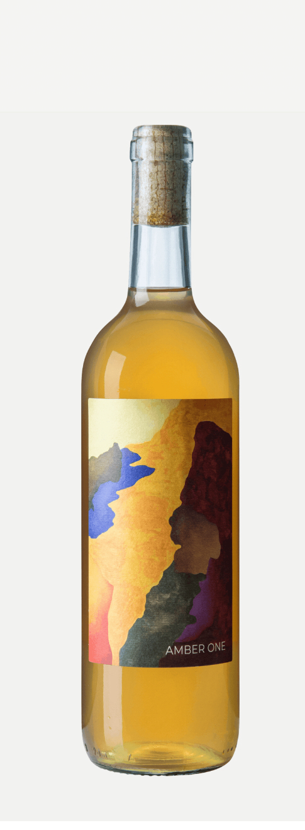
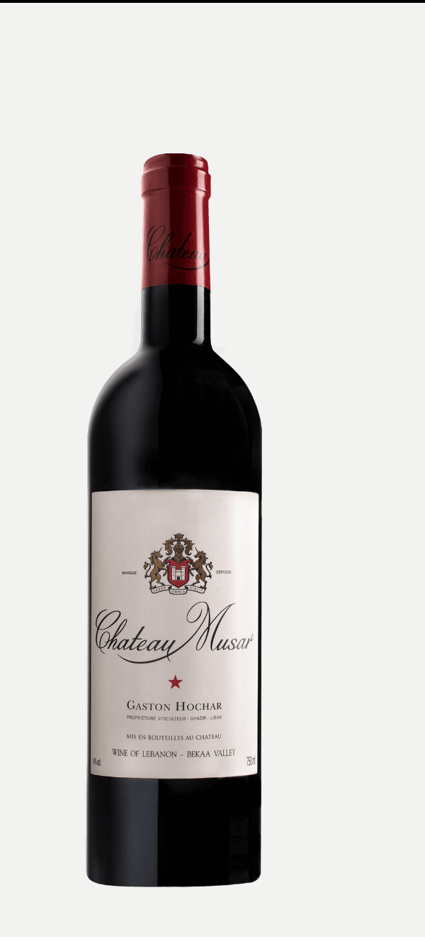
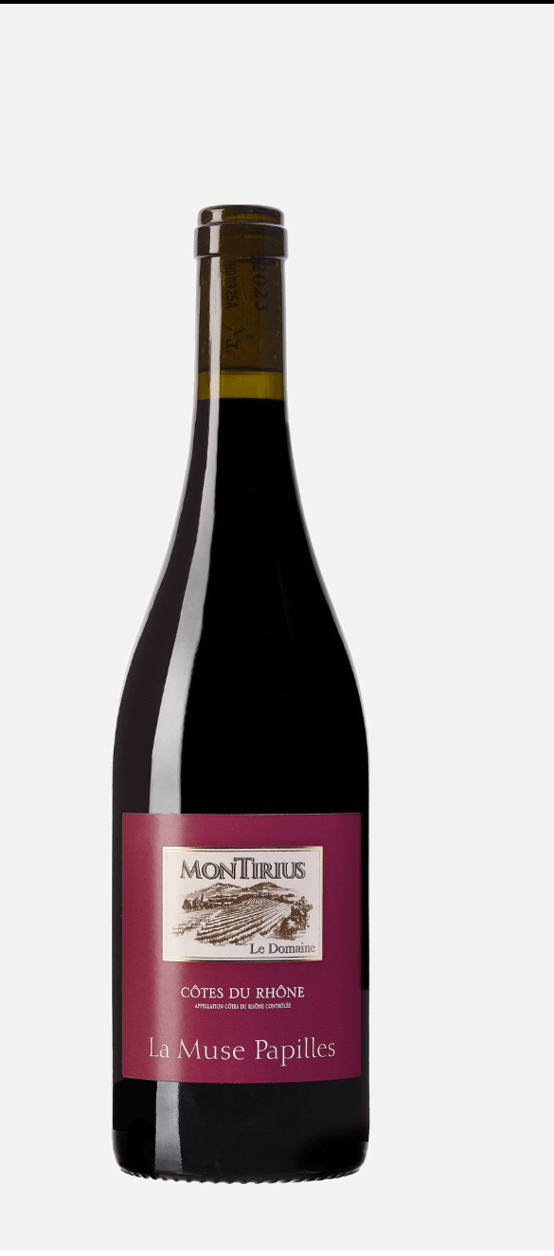
Att tänka på vid val av vin till mat

Slide 15
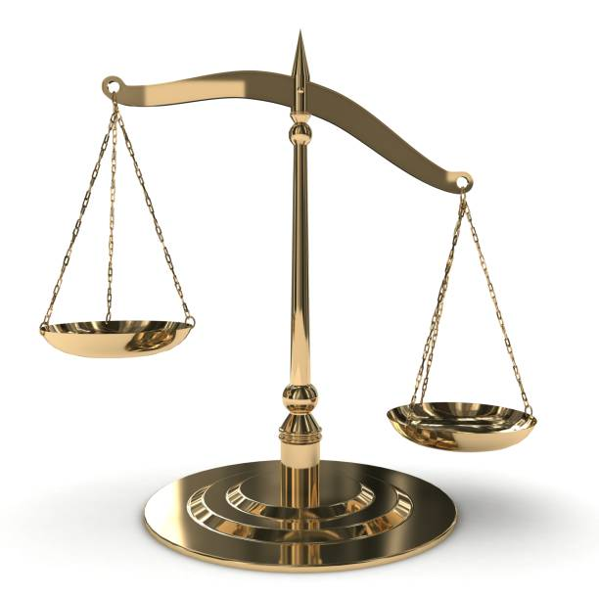
Att tänka på vid val av vin till mat
Balansera
Ett lätt vin till lätt mat tex ett lätt vitt vin till skaldjur eller en lätt fiskrätt
Ett fylligt vin till fyllig mat tex ett fylligt rött vin till en fyllig kötträtt som beuf Bourgingon
Syra i vinet balanserar syra i maten
Mat med sötma behöver ett vin som är sötare än maten
Salt, syra och fett balanserar och fungerar som mjukgörare.

Slide 16
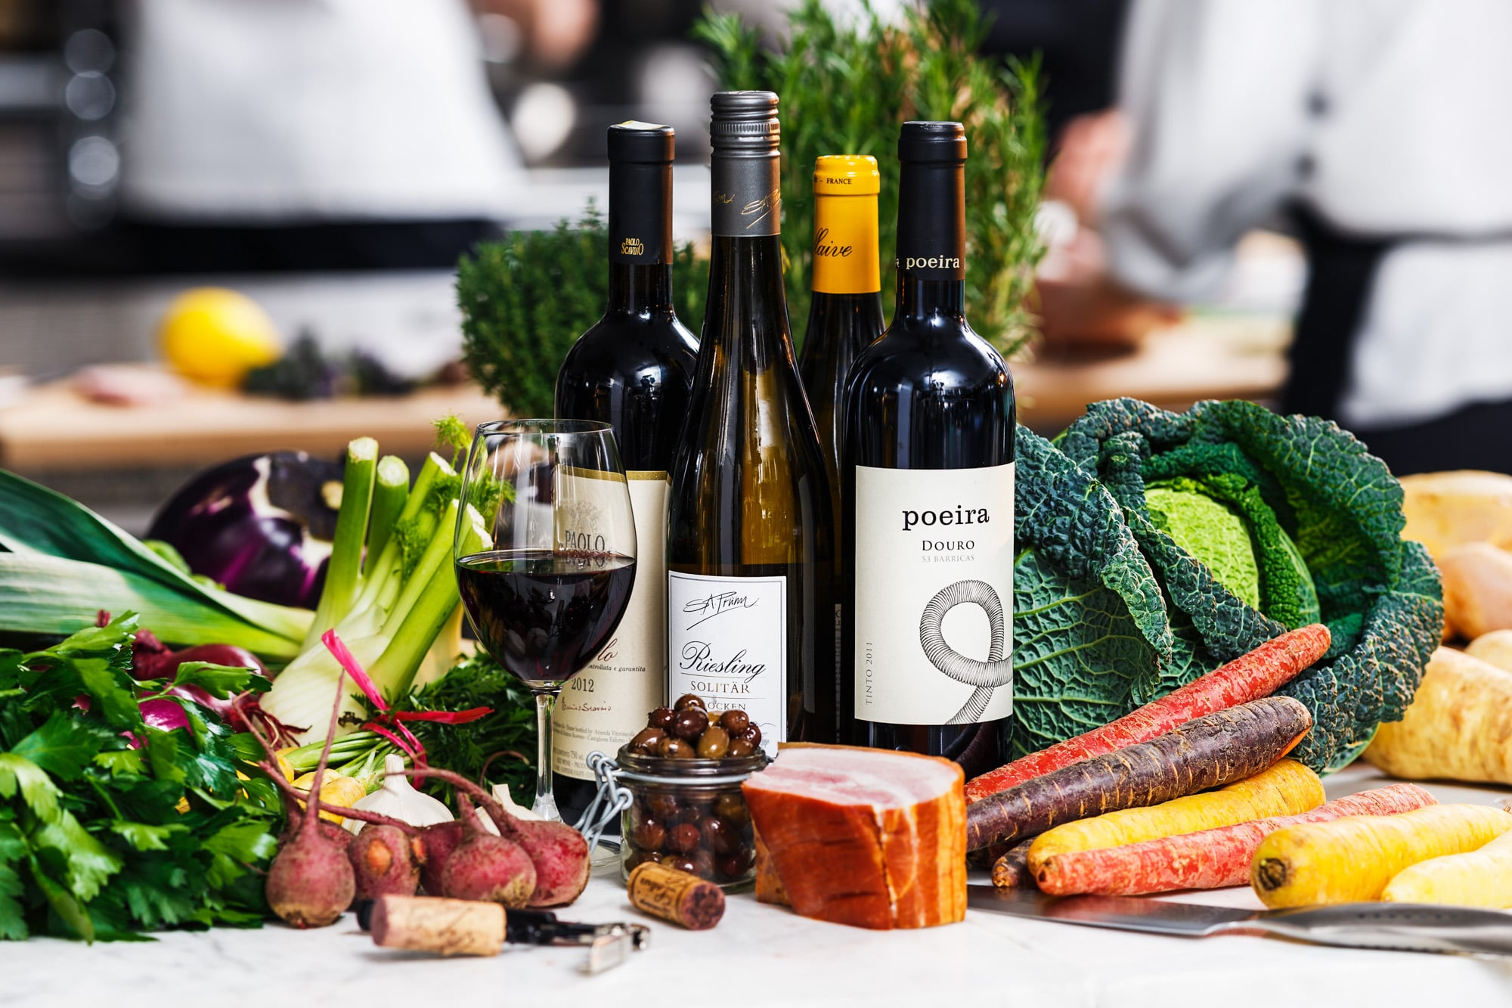
Att tänka på vid val av vin till mat
Sötma i maten gör att vinet upplevs friskare, surare, beskare, strävare och mindre sött – välj ett vin med viss sötma, tex Gewurtztraminer eller Pinot Gris eller Riesling med viss sötma till rätter som jordärtskockssoppa, ugnsbakade rödbetor, eller asiatisk mat.
Syra i maten gör att vinet känns mindre syrligt och mindre beskt – välj ett vin som matchar syran i maten. Om vinet känns surt – pressa lite citron över maten så upplevs vinet mindre surt.
Sälta i maten gör att vinet känns mindre friskt, mindre sött, mindre strävt och mindre beskt – välj ett vin med hög syra och fruktighet.

Slide 17
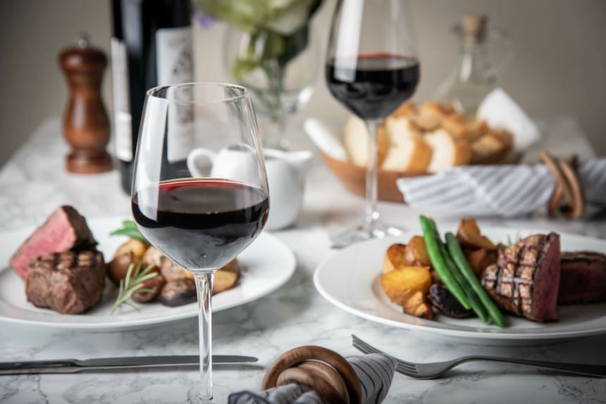
Att tänka på vid val av vin till mat
Beska i maten kommer från bl.a. grösaker som ruccola, sallad eller grön paprika. Beskan gör att vinet känns strävare och mindre friskt. Beskan från salladen kan mildras med olja eller dressing. Välj ett vin med hög fruktighet och syra.
Fet mat, som en fet sås eller gräddig potatisgratäng – matcha med ett fylligt vin med mycket tanniner.
Krydda/hetta i maten gör att vinet känns mindre friskt, strävare, mindre sött och beskare. Sälta, fett och syra mildrar hetan i maten. – Välj ett smakrikt vitt vin.
Umami i maten förstärker beska och strävhet i vinet – välj ett mjukt vin

Slide 18
Prova Vin 1

Slide 19
Prova Vin 1
Amber One från Sicilien med ”Heta räkor på en bädd av Avacado,sallad och tomater med Vitlöksbröd”
-Färska Räkor
-Olivolja
-Vitlök
-Lime
-Curry
-Cayennepeppar
-Soja

Slide 20
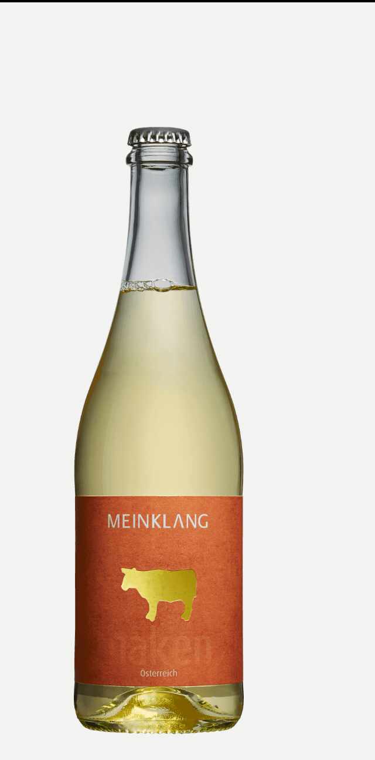
Prova Vin 2

Slide 21
Prova Vin 2
Meinklang Naken från Österrike med Ugnstekt rödtunga med färskost och potatismos
-Rödtungsfileer
-Färskost med vitlök och örter
-Potatismos

Slide 22
Prova Vin 3

Slide 23
Prova Vin 3
Chateau Musar från Libanon med
Älgstek med potatisgratäng och kantarellsås

Slide 24
Prova Vin 4 lämpligt till mat med sötma

Slide 25
Prova Vin 4 lämpligt till mat med sötma
Montirius
Biff med kappa, råstekt potatis ”Bea och Chimchurri”
Biff från Gröna gårdar med kappa
Råstekt tunt skivad potatis med vitlök och timjan
Bea hemgjord eller köpt
Chimhurri
  Olivolja
  Rödvinsvinäger
  Vitlök
  Scharlottenlök
  Chili
  Persilja

Slide 26
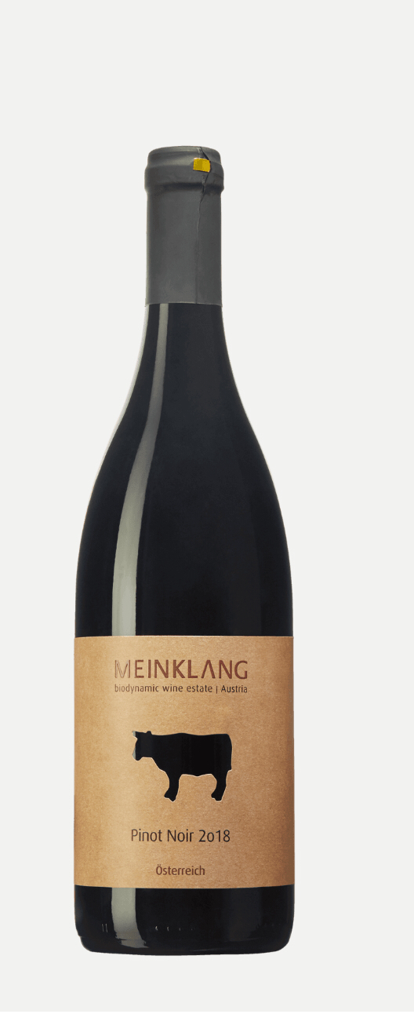
Prova Vin 5 till kvällens måltid

Slide 27
Prova Vin 5 till kvällens måltid
Meinklang Pinot Noir
Ugnstekt kyckling a la Kurs och konferens
med bacon, sky och Caesarsallad

